Slide 1
과목_학년학기_단원 | suh_0501_03
차시명 | 05 생활 속에서 대응 관계를 찾아 식으로 나타내어 볼까요
파일명 | suh_0501_03_0005
검토 | 담당
수학팀 | 박종민
문서 HISTORY
번호 | 버전 | 문서 작성일 | 내용 비고 | 작성자 (내선번호) | 검토자
1 | V 1.0 | 2022.01.13 | 문서 발생 | 백지수
2 | V 1.0 | 2022.01.23 | 1차 검수 |  | 박종민
3 | V 2.0 | 2022.01.24 | 2차 검수 및 수정 |  | 김예림
4
5
6
7
8
9
10
11

Slide 2
학습 단계 | 자료명 | 프레임 수 | 교과서 정보 | 파일명 | 자료 형태
도입 | [생각 열기] 그림 살펴보기 | 1 | 수학 56쪽, 수학익힘 38~39쪽 | suh_0501_03_0005_101_1.html | Html5
 | 이번 시간에 배울 내용 | 1 |  | suh_0501_03_0005_102_1.html | Html5
전개 | [활동 1] 생활 속에서 대응 관계를 찾아 식으로 나타내기 | 1 | 수학 56쪽, 수학익힘 38~39쪽 | suh_0501_03_0005_201_1.html | Html5
 | [활동 2] 대응 관계 알아맞히기 활동하기 | 1 | 수학 57쪽, 수학익힘 38~39쪽 | suh_0501_03_0005_202_1.html | Html5
정 리 | 핵심 정리 | 1 |  | suh_0501_03_0005_301_1.html | Html5
 | 다음 시간에 배울 내용 | 1 |  | suh_0501_03_0005_302_1.html | Html5
평 가 | 확인 문제 | 1 |  | suh_0501_03_0005_401_1.html | Html5
총 프레임 수 |  | 7

Slide 3

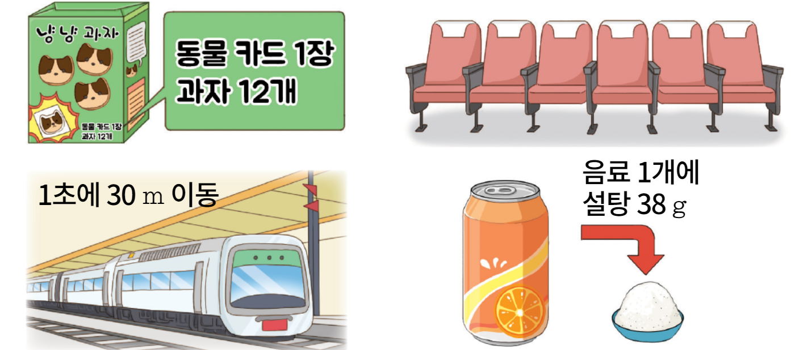




5-1
3. 규칙과 대응
suh_0501_03_0005_101_1
05 생활 속에서 대응 관계를 찾아 식으로 나타내어 볼까요
다음 그림의 상황에 대하여 이야기해 봅시다.
Θ Description & Function
답 칸 클릭하면 답 나타남. 정답 확인 버튼은 정답 가리기로 토글됨.
확대 버튼 및 풀 팝업창(다음 슬라이드)
그림에서 무엇을 볼 수 있나요?
과자 12개에 동물 카드 1장이 들어 있습니다.
의자 6개에 팔걸이가 7개 있습니다.
1초에 지하철이 30 m 이동하는 것을 볼 수 있습니다.
#1

Slide 4

5-1
3. 규칙과 대응
suh_0501_03_0005_101_1
05 생활 속에서 대응 관계를 찾아 식으로 나타내어 볼까요
Θ Description & Function
Θ Description & Function
<확대 버튼 클릭 시 나타나는 화면>
기존 개발물의 그림을 최대한 크게 넣어주세요.

Slide 5
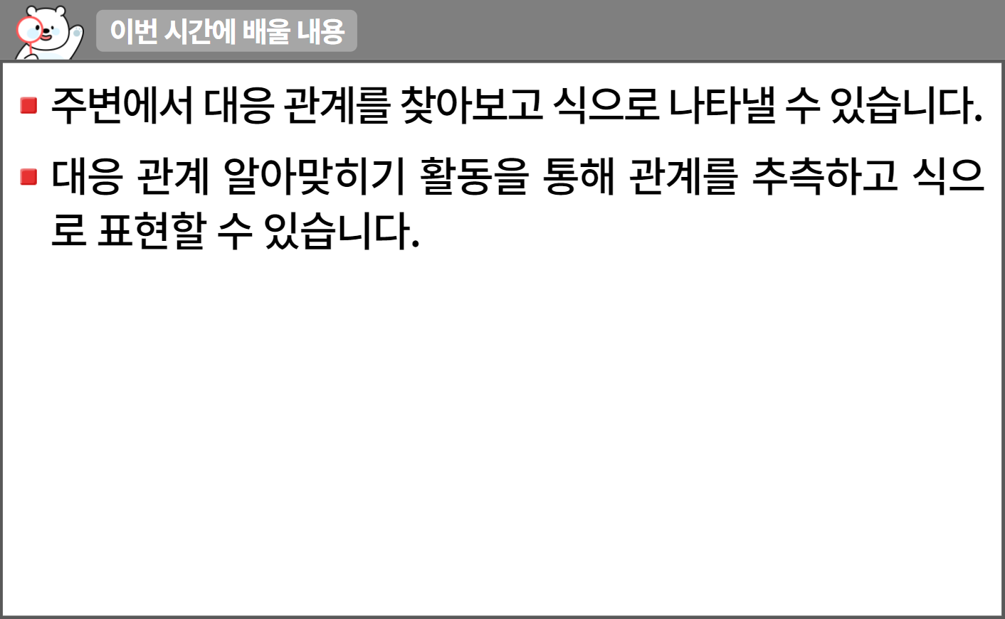
5-1
3. 규칙과 대응
suh_0501_03_0005_102_1
05 생활 속에서 대응 관계를 찾아 식으로 나타내어 볼까요
수정사항
1 | 이번 시간에는 무엇을 배울까요 페이지 디자인 수정
2 | 우측 상단 텍스트 추가 수학 56~57쪽 수학 익힘 38~39쪽
3 | 상단 텍스트 추가해야 하므로 내용 아래로 조금 이동
4
5
Θ Description & Function
1
2
3
http://cdata.tsherpa.co.kr/tsherpa/MultiMedia/Flash/2020/curri/index.html?flashxmlnum=llbless208&classa=A8-C1-22-WI-WI-03-01-02-0-0-0-0&classno=WI_22_03/win_0202_0102_0004/win_0202_0102_0004_103.html

Slide 6
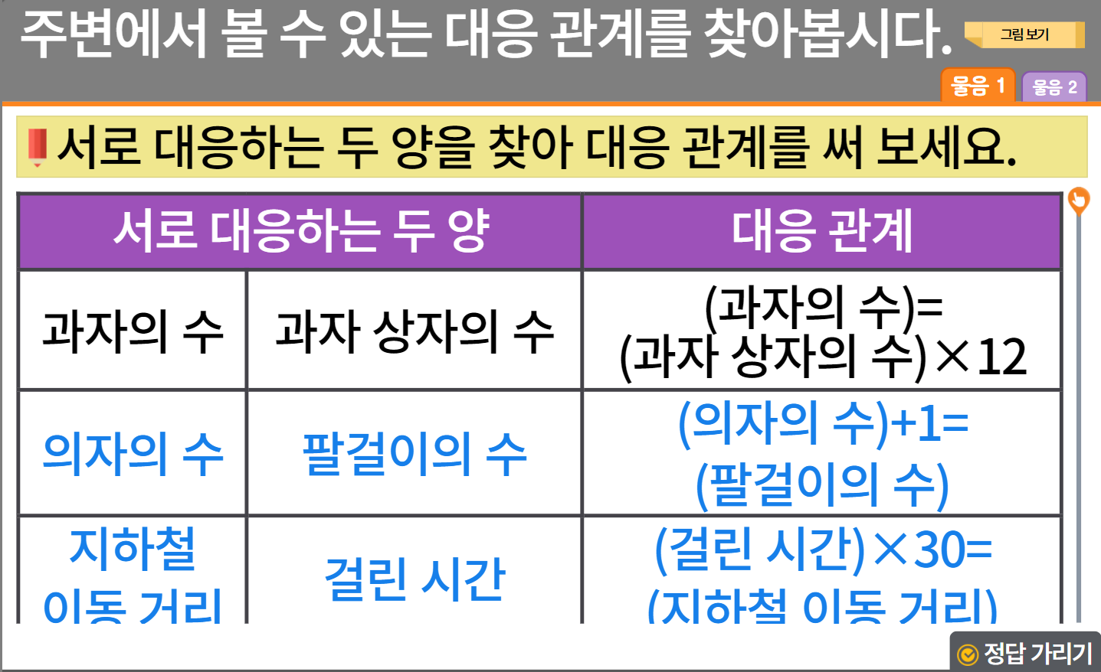

5-1
3. 규칙과 대응
suh_0501_03_0005_201_1
05 생활 속에서 대응 관계를 찾아 식으로 나타내어 볼까요
2
수정사항
1 | 대발문 앞 연필 아이콘 추가
2 | 그림 보기 약물 디자인 수정
3 | 소발문 앞 블릿 디자인 수정
4 | 표 디자인 수정 및 스크롤 삭제 - 한 화면에 들어가게 텍스트 크기 조절.
5 | 정답확인 버튼 디자인 수정 정답 확인 > 정답 가리기로 토글됨
1
3
서로 대응하는 두 양 |  | 대응 관계
과자의 수 | 과자 상자의 수 | (과자의 수)＝(과자 상자의 수)×12
4
의자의 수
팔걸이의 수
(의자의 수)＋1＝(팔걸이의 수)
지하철
이동거리
걸린 시간
(걸린 시간)×30＝(지하철 이동 거리)
설탕의 양
음료의 수
(설탕의 양)＝(음료의 수)×38
5

Slide 7
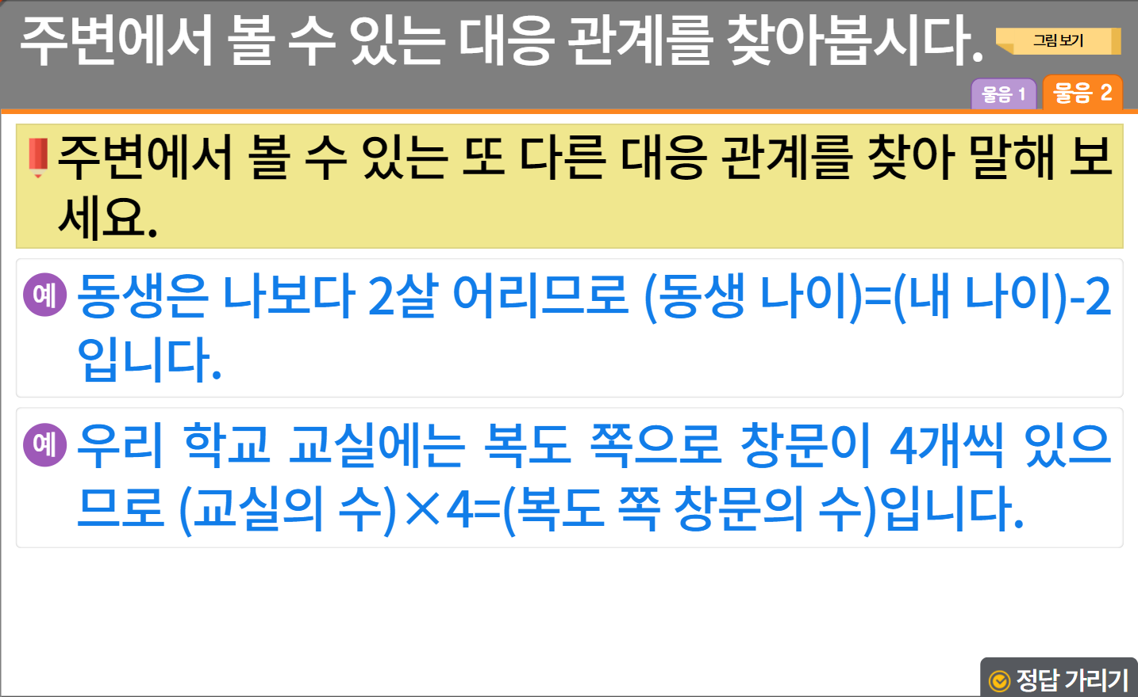
5-1
3. 규칙과 대응
suh_0501_03_0005_201_1
05 생활 속에서 대응 관계를 찾아 식으로 나타내어 볼까요
수정사항
1 | 소발문 앞 블릿 디자인 수정
2 | 예 약물 디자인 수정
3 | 정답확인 버튼 디자인 수정 정답 확인 > 정답 가리기로 토글됨
4
5
1
2
3

Slide 8

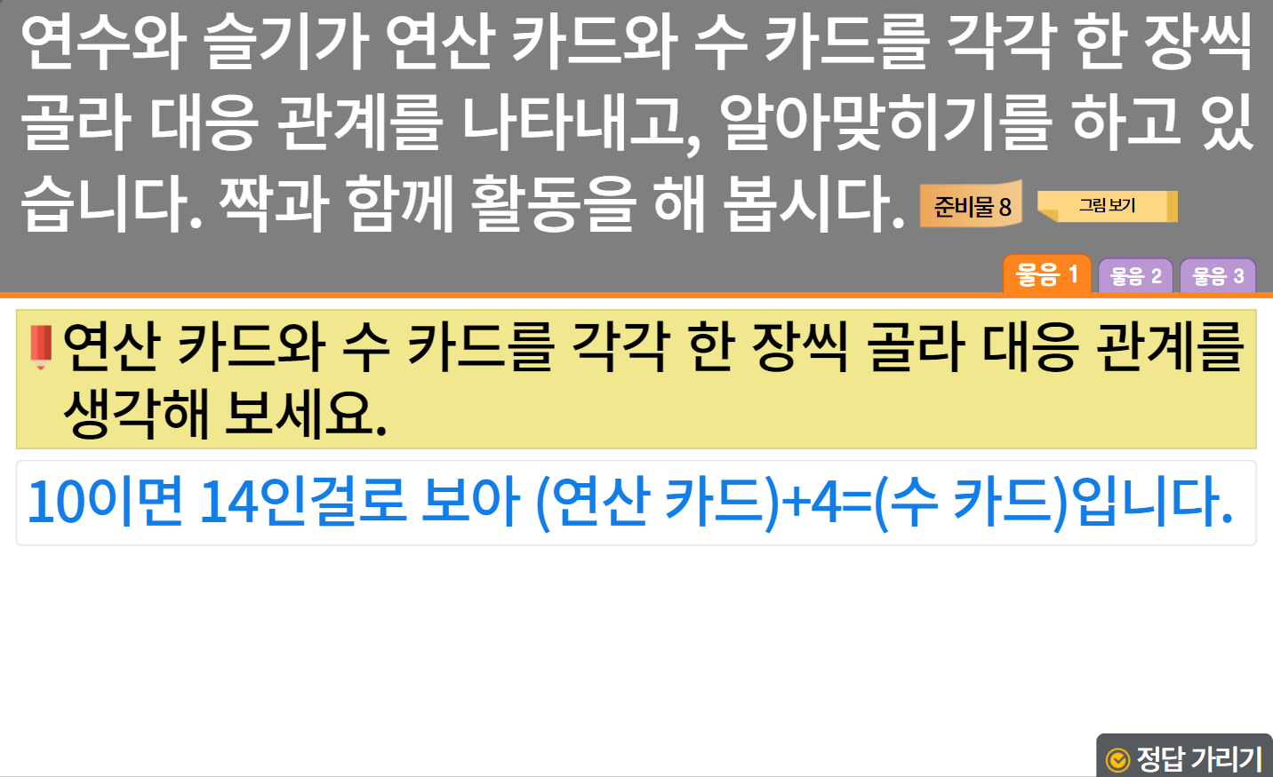

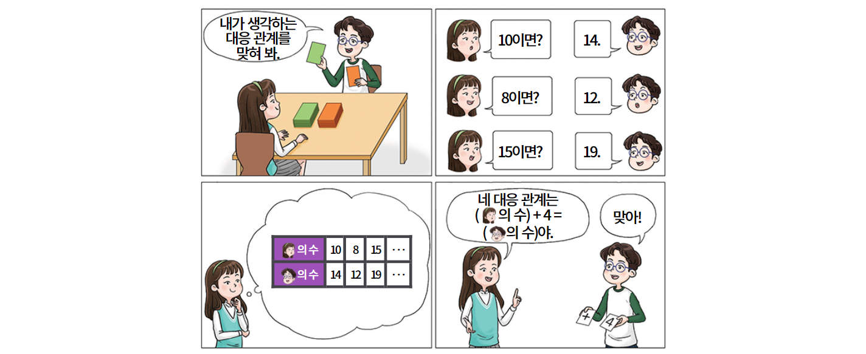
5-1
3. 규칙과 대응
suh_0501_03_0005_202_1
05 생활 속에서 대응 관계를 찾아 식으로 나타내어 볼까요
수정사항
기존의 suh_0501_03_0005_202_1.html suh_0501_03_0005_202_2.html 두 파일을 합쳐서 suh_0501_03_0005_202_1.html로 만들어주세요.
1 | 대발문 앞 연필 아이콘 추가
2 | 준비물8 약물 디자인 수정
3 | 그림 보기 버튼 삭제
4 | 물음 1 앞에 그림 탭 추가
5 | suh_0501_03_0005_202_1.html에 있는 그림 넣어주세요. →그림이 작을 경우, 돋보기 버튼으로 확대 풀 팝업창 기능 추가
1
준비물 8
2
3
4
그림
물음 1
5

Slide 9
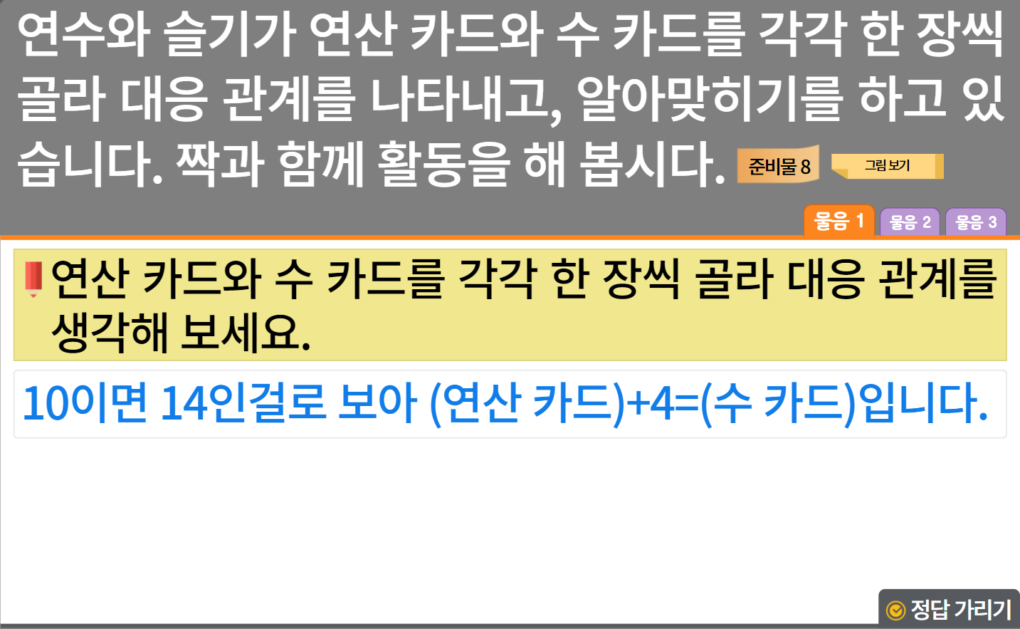
5-1
3. 규칙과 대응
suh_0501_03_0005_202_1
05 생활 속에서 대응 관계를 찾아 식으로 나타내어 볼까요
수정사항
1 | 대발문 앞 연필 아이콘 추가
2 | 소발문 앞 블릿 디자인 수정
3 | 정답확인 버튼 디자인 수정 정답 확인 > 정답 가리기로 토글됨
4 | 그림 보기 버튼 삭제
5
1
준비물 8
4
그림
2
3

Slide 10
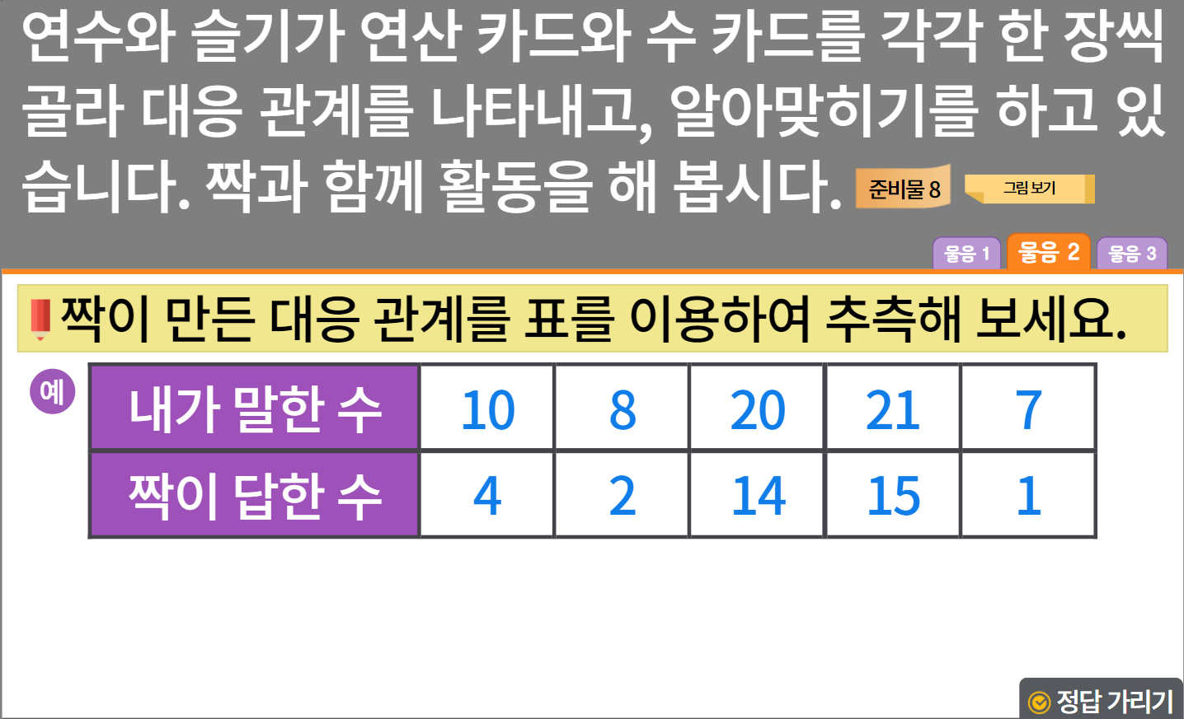
5-1
3. 규칙과 대응
suh_0501_03_0005_202_1
05 생활 속에서 대응 관계를 찾아 식으로 나타내어 볼까요
수정사항
1 | 소발문 앞 블릿 디자인 수정
2 | 예 약물 디자인 수정
3 | 표 디자인 수정
4 | 정답확인 버튼 디자인 수정 정답 확인 > 정답 가리기로 토글됨
5 | 그림 보기 버튼 삭제
준비물 8
5
그림
1
2
3
4

Slide 11
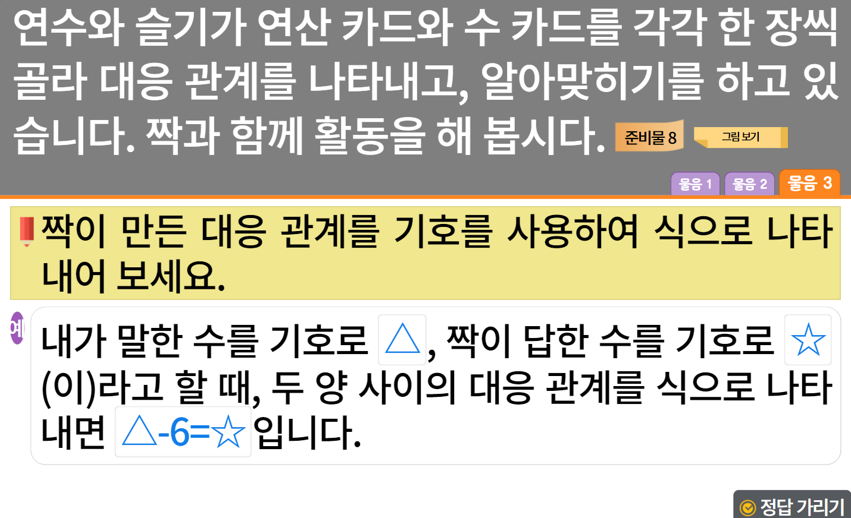
5-1
3. 규칙과 대응
suh_0501_03_0005_202_1
05 생활 속에서 대응 관계를 찾아 식으로 나타내어 볼까요
수정사항
1 | 소발문 앞 블릿 디자인 수정
2 | 예 약물 디자인 수정
3 | 정답확인 버튼 디자인 수정 정답 확인 > 정답 가리기로 토글됨
4 | 그림 보기 버튼 삭제
5
준비물 8
4
그림
1
2
3

Slide 12
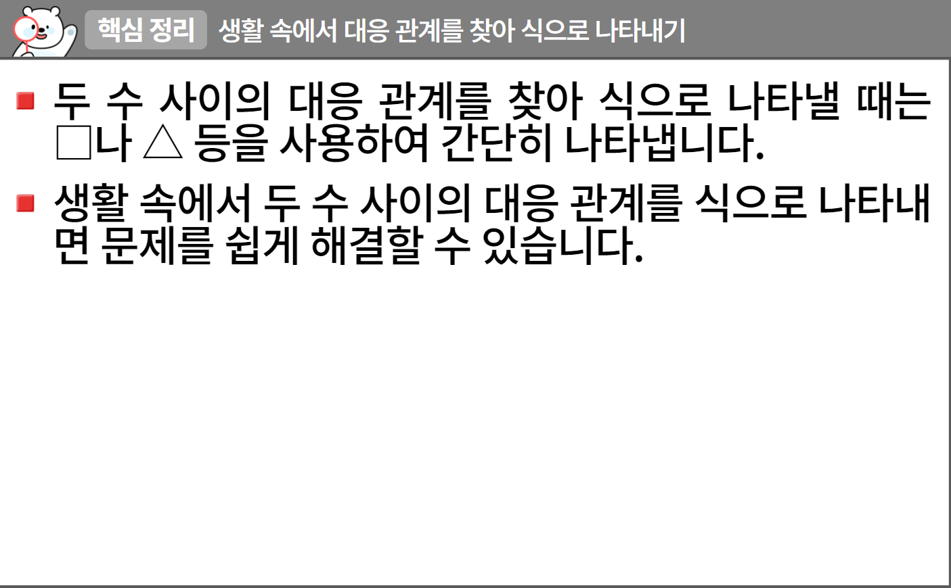
5-1
3. 규칙과 대응
suh_0501_03_0005_301_1
05 생활 속에서 대응 관계를 찾아 식으로 나타내어 볼까요
1
수정사항
1 | 핵심정리 페이지 디자인 수정
2 | 블릿 디자인 수정
3
4
5
2
https://cdata2.tsherpa.co.kr/tsherpa/MultiMedia/Flash/2020/curri/index.html?flashxmlnum=yuni4856&classa=A8-C1-41-MM-MM-04-03-04-0-0-0-0&classno=MM_41_04/suh_0401_02_0004/suh_0401_02_0004_301_1.html

Slide 13
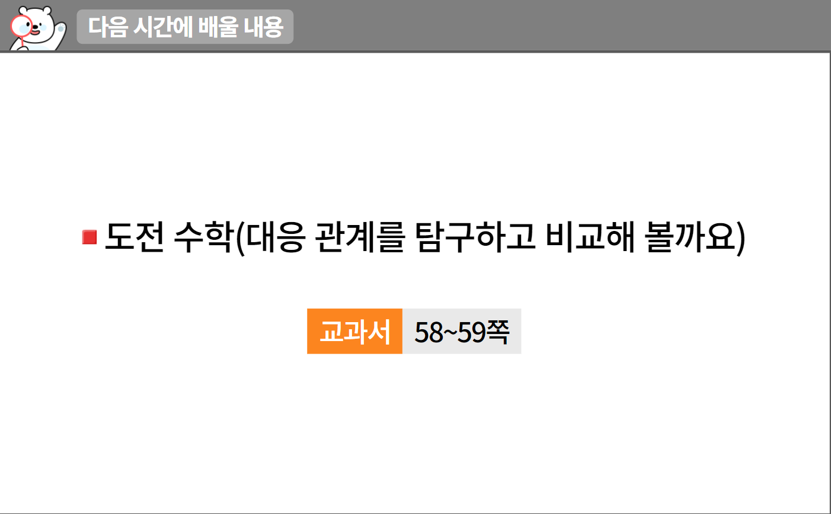
5-1
3. 규칙과 대응
suh_0501_03_0005_302_1
05 생활 속에서 대응 관계를 찾아 식으로 나타내어 볼까요
수정사항
1 | 다음 시간에 배울 내용 페이지 디자인 수정
2 | 우측 상단 텍스트 추가 수학 58~59쪽
3 | 블릿 디자인 수정
4 | 삭제
5
1
2
3
4
http://cdata.tsherpa.co.kr/tsherpa/MultiMedia/Flash/2020/curri/index.html?flashxmlnum=soboro2&classa=A8-C1-62-KK-KA-02-03-04-0-0-0-0&classno=AA_SAMPLE/nproto_sample/DA/nproto_cmn_912.html

Slide 14
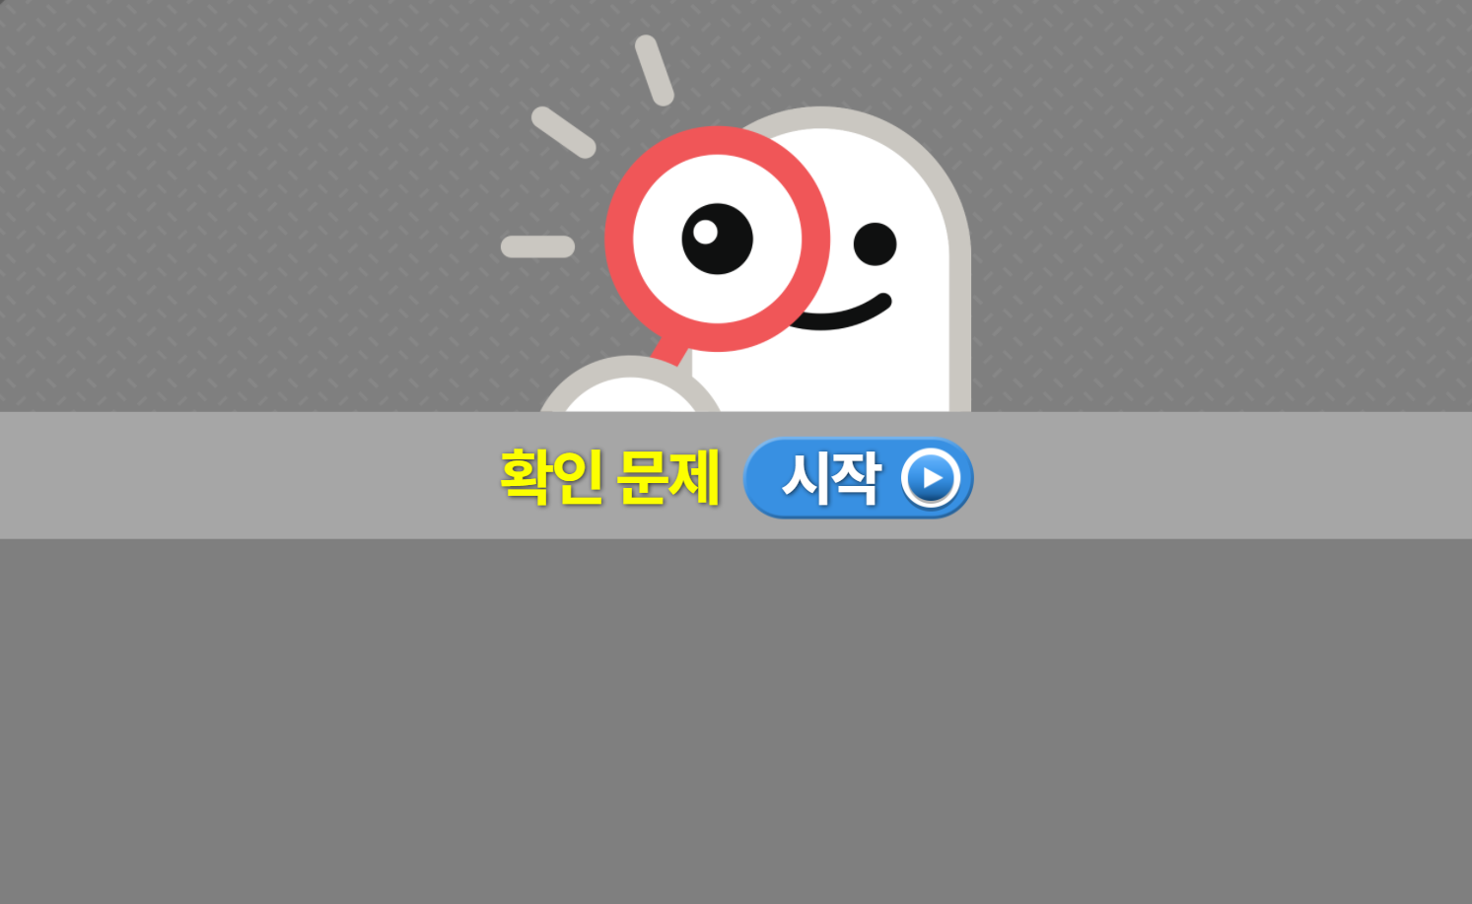
5-1
3. 규칙과 대응
suh_0501_03_0005_401_1
05 생활 속에서 대응 관계를 찾아 식으로 나타내어 볼까요
수정사항
1 | 확인 문제 게이트 페이지 수정
2
3
4
5

Slide 15

5-1
3. 규칙과 대응
suh_0501_03_0005_401_1
05 생활 속에서 대응 관계를 찾아 식으로 나타내어 볼까요
수정사항
기존 1,2번은 4,5번에 넣고 1번, 2번, 3번 문제 신규 추가 확인문제 디자인 수정 (비고란 링크 참고, 이하 공통)
1 | 답 칸 클릭하면 답 나타남. 정답 확인 버튼은 정답 가리기로 토글됨.
2
3
4
5
문제 1
문제 2
문제 3
문제 4
문제 5
표를 보고 어머니와 웅이의 나이 사이의 대응 관계를 찾아 안에 알맞은 수를 써넣으시오.
어머니의 나이(세) | 45 | 46 | 47 | 48
웅이의 나이(세) | 12 | 13 | 14 | 15
15
(웅이의 나이) ＝(어머니의 나이)－33
1
http://cdata.tsherpa.co.kr/tsherpa/MultiMedia/Flash/2020/curri/index.html?flashxmlnum=soboro2&classa=A8-C1-62-KK-KA-02-03-04-0-0-0-0&classno=AA_SAMPLE/nproto_sample/DA/nproto_cmn_914.html

Slide 16
5-1
3. 규칙과 대응
suh_0501_03_0005_401_1
05 생활 속에서 대응 관계를 찾아 식으로 나타내어 볼까요
수정사항
1 | 답 칸 클릭하면 답 나타남. 정답 확인 버튼은 정답 가리기로 토글됨.
2
3
4
5
문제 1
문제 2
문제 3
문제 4
문제 5
웅이의 나이를 ○, 어머니의 나이를 ◇라 할 때, 두 양 사이의 대응 관계를 식으로 나타내시오.
어머니의 나이(세) | 45 | 46 | 47 | 48
웅이의 나이(세) | 12 | 13 | 14 | 15
○＝◇－33 (또는 ◇＝○＋33)
1
http://cdata.tsherpa.co.kr/tsherpa/MultiMedia/Flash/2020/curri/index.html?flashxmlnum=soboro2&classa=A8-C1-62-KK-KA-02-03-04-0-0-0-0&classno=AA_SAMPLE/nproto_sample/DA/nproto_cmn_914.html

Slide 17
5-1
3. 규칙과 대응
suh_0501_03_0005_401_1
05 생활 속에서 대응 관계를 찾아 식으로 나타내어 볼까요
수정사항
1 | 답 칸 클릭하면 답 나타남. 정답 확인 버튼은 정답 가리기로 토글됨.
2
3
4
5
문제 1
문제 2
문제 3
문제 4
문제 5
도운이네 반에서 만들기 수업을 하는데 한 모둠당 가위가 5개 필요하다고 합니다. 도운이네 반이 총 6모둠일 때 필요한 가위 수를 모둠의 수와 가위의 수의 대응 관계를 찾아 구해 보시오.
모둠의 수(모둠) | 1 | 2 | 3 | 4 | 5 | 6
가위의 수(개) | 5 | 10 | 15 | 20 | 25
(가위의 수) ＝ (모둠의 수)× 5
(필요한 가위의 수): 30 개
1

Slide 18
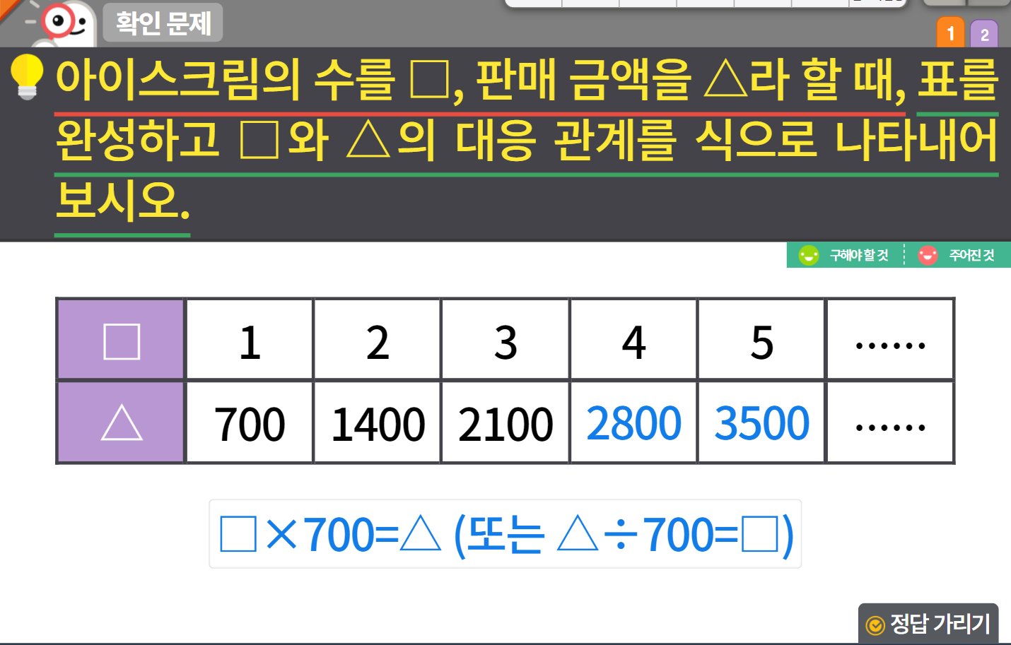



5-1
3. 규칙과 대응
suh_0501_03_0005_401_1
05 생활 속에서 대응 관계를 찾아 식으로 나타내어 볼까요
수정사항
기존 1,2번은 4,5번에 넣고 1번, 2번, 3번 문제 신규 추가
1 | 발문 앞 블릿 디자인 수정
2 | 구해야할 것, 주어진 것 약물 및 밑줄 디자인 수정
3 | 정답 확인>정답 가리기로 토글됨
4
5
1
2
2
3

Slide 19
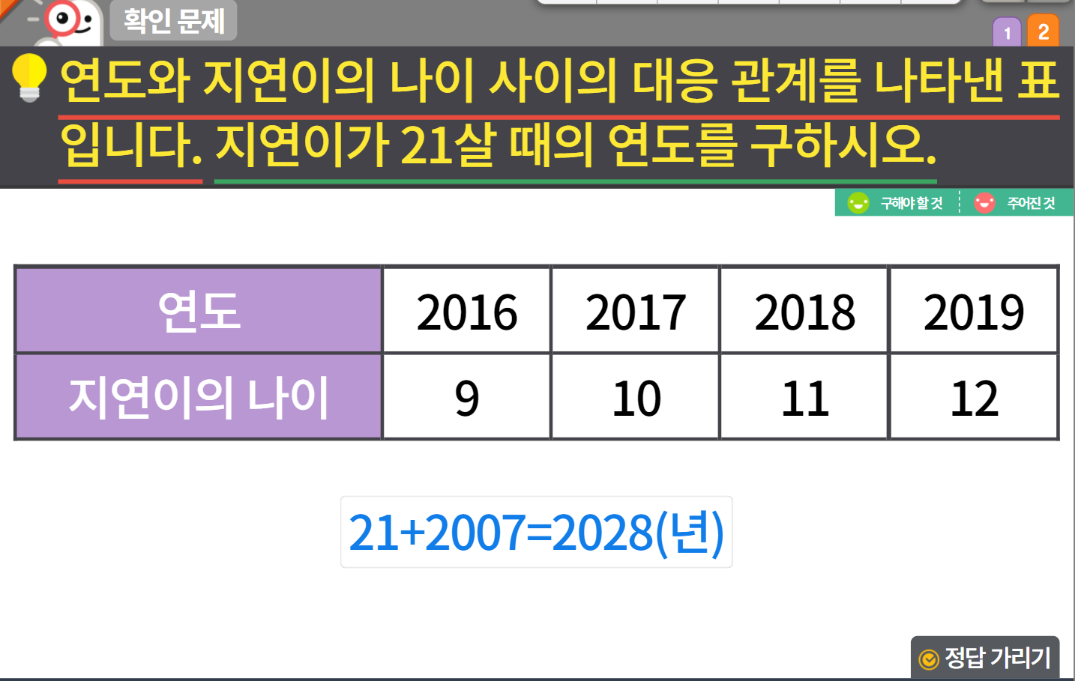
5-1
3. 규칙과 대응
suh_0501_03_0005_401_1
05 생활 속에서 대응 관계를 찾아 식으로 나타내어 볼까요
수정사항
기존 1,2번은 4,5번에 넣고 1번, 2번, 3번 문제 신규 추가
1 | 발문 앞 블릿 디자인 수정
2 | 구해야할 것, 주어진 것 약물 및 밑줄 디자인 수정
3 | 정답 확인>정답 가리기로 토글됨
4 | →21+2007=2028(년)입니다.
5
1
2
2
4
3

